Slide 1

Programación IV
Programación Funcional.

Slide 2
Generics
Cualquier lenguaje de tipado estático tiene un problema y es que dada una estructura de datos generica, debemos programarla n veces como n sea el tipo de datos que queramos usarla.

Slide 3
Generics
Una posible solución es tipar esta estructura a object, esto trae con sigo ciertos problemas.
Se pierde la seguridad por tipo.
Debemos castear al tipo de la estructura cada vez que consultemos un elemento:
List list = new ArrayList();
list.add("hello");
String s = (String) list.get(0);

Slide 4
Generics
A partir de java 5 , C#, haskell ... se introduce el concepto de clases genéricas
Permiten utilizar y programar estructuras genéricas, las cuales se les indica el tipo:
List<String> list = new ArrayList<String>();
list.add("hello");
String s = list.get(0); // no cast

Slide 5
Generics
Entre las ventajas podemos nombrar:
Chequeo de tipos
Se elimina la necesidad de casteos.
Posibilidades de utilizar y programar algoritmos y estructuras genéricas
Es muy utilizado en Frameworks

Slide 6
Generics
Podemos generar clases genericas:
public class Box<T> {
// T stands for "Type"
private T t;
public void set(T t) { this.t = t; }
public T get() { return t; }
}

Slide 7
Generics
Box<Integer> integerBox = new Box<Integer>();
integerBox.set(45);
Integer nro = integerBox.get();

Slide 8
En Scala...
class Stack[A] {
private var elements: List[A] = Nil
def push(x: A) { elements = x :: elements }
def peek: A = elements.head
def pop(): A = {
val currentTop = peek
elements = elements.tail
currentTop
}
}

Slide 9
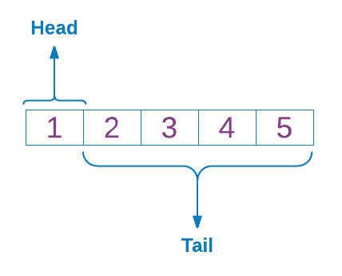
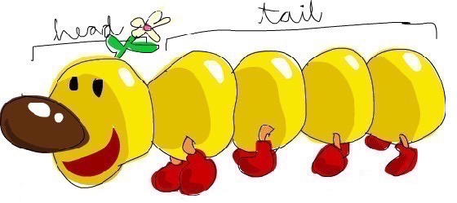
Estructuras de datos recursivas
Una estructura de datos en Haskell o una clase en java o scala puede contener atributos esos atributos tienen un tipo determinado si ese tipo es igual a la clase contenedora tenemos una estructura recursiva.
Una Lista por ejemplo puede verse como una estructura recursiva.

Slide 10
Estructuras de datos recursivas
trait Lista[T] {
def esVacio: Boolean
def primero:T
def resto:Lista[T]
}
class Vacia[T] extends Lista[T] {
def esVacio = true
def primero:Nothing = throw new NoSuchElementException("No existe elemento")
def resto:Nothing = throw new NoSuchElementException("No existe elemento")
}
class Llena[T](val primero: T, val resto: Lista[T]) extends Lista[T] {
def esVacio= false
}

Slide 11
En Haskell :
data List a = Empty | Cons { listHead :: a, listTail :: List a} deriving (Show, Read, Eq, Ord)
ghci> Empty
Empty
ghci> 5 `Cons` Empty
Cons 5 Empty
ghci> 4 `Cons` (5 `Cons` Empty)
Cons 4 (Cons 5 Empty)
ghci> 3 `Cons` (4 `Cons` (5 `Cons` Empty))
Cons 3 (Cons 4 (Cons 5 Empty))

Slide 12
Case Classes
Scala da soporte a la noción de clases caso (en inglés case classes, desde ahora clases Case). Las clases Case son clases regulares las cuales exportan sus parámetros constructores y a su vez proveen una descomposición recursiva de sí mismas a través de reconocimiento de patrones.
A continuación se muestra un ejemplo para una jerarquía de clases la cual consiste de una super clase abstracta llamada Term y tres clases concretas: Var, Fun y App.

Slide 13
Case Classes
abstract class Term
case class Var(name: String) extends Term
case class Fun(arg: String, body: Term) extends Term
case class App(f: Term, v: Term) extends Term

Slide 14
Case Classes
sealed trait Lista[T]
case class Vacia[T]() extends Lista[T]
case class Llena[T](val primero: T, val resto: Lista[T]) extends Lista[T]

Slide 15
Pattern matching
Pattern Matching nace del paradigma funcional aunque hoy en día lenguaje multiparadigma lo implementan como Scala o Kotlin. Pattern Matching permite definir funciones por medio de macheo de parámetros y resultados. Veamos un ejemplo en Haskell de definición de factorial:
factorial 0 = 1
factorial n = n * factorial (n - 1)

Slide 16
Haskell
-- area :: Shape -> Float
area (Circle radio) = pi * radio^2
area (Rect base altura) = base * altura
-- isCircle :: Shape -> Bool
isCircle (Circle _) = True
isCircle _ = False

Slide 17
Erlang
fac(0) -> 1;
fac(N) when N > 0, is_integer(N) -> N * fac(N-1).
ML
fun fac 0 = 1
| fac n = n * fac (n - 1)

Slide 18
Scala
def fact(n: Int): Int = n match {
case 0 => 1
case n => n * fact(n - 1)
}

Slide 19
C#:
public static void SwitchPattern(object o)
{
switch (o)
{
case Person p:
Console.WriteLine($"any other person {p.FirstName}");
break;
case var x:
Console.WriteLine($"Type {x?.GetType().Name} ");
break;
}
}

Slide 20
A la vez puedo utilizarlo con listas
def cantidad[T](xs:List[T]):Int = xs match {
case List() => 0
case head :: List() => 1
case head :: tail => 1 + cantidad(tail)
} //> cantidad: [T](xs: List[T])Int
val l = List(1,3,4,5,6,8) //> l : List[Int] = List(1, 3, 4, 5, 6, 8)
cantidad(l) //> res0: Int = 6

Slide 21
Y como queda nuestra lista?
sealed trait Lista[T]
case class Vacia[T]() extends Lista[T]
case class Llena[T](val primero: T, val resto: Lista[T]) extends Lista[T] {
}
def esVacio[T](e:Lista[T]) = e match {
case e:Vacia[T] => true
case e:Llena[T] => false
}

Slide 22
